Slide 1




抗震救灾主题班会ppt模板
小二班

Slide 2

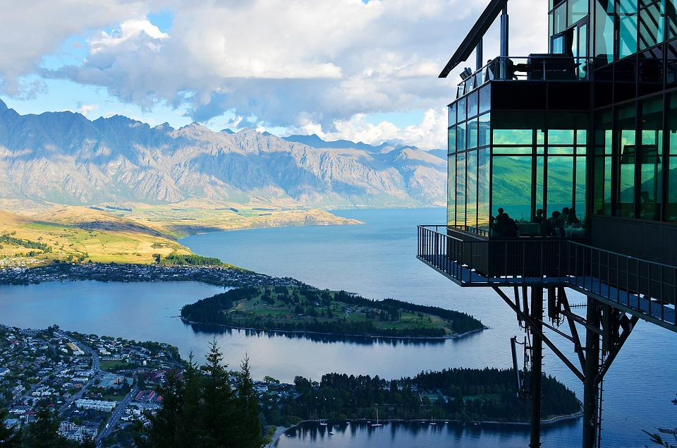
目
录
1
介绍地震相关知识
2
介绍著名地震
3
爱心与灾区重建
4
逃生法则及自救常识
5
地震正确逃生方法
6
地震时应急防震工作
7
家庭防震准备

Slide 3

1
地震相关知识

Slide 4

什么是地震？
地震（earthquake）又称地动、地振动，是地壳快速释放能量过程中造成振动，期间会产生地震波的一种自然现象。全球每年发生地震约五百五十万次。地震常常造成严重人员伤亡，能引起火灾、水灾、有毒气体泄漏、细菌及放射性物质扩散，还可能造成海啸、滑坡、崩塌、地裂缝等次生灾害。

Slide 5
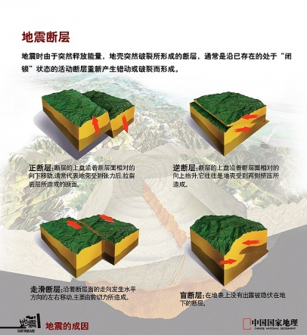
地震成因
断层说：是指板块漂移导致地应力积累，其应变能量破坏了岩层，导致岩层断裂而发生地震。
岩浆说：指地下岩层导热不均，部分体积膨胀导致岩层断裂而发生地震。
相变说：指地下物质在一定温度和压力下，结晶状态发生了改变导致体积变化引发地层断裂，产生地震。
气爆说 ：岩浆渗入岩层引发地层中可燃气体爆炸，产生地震。
弹性回跳说：地壳受挤压弹性形变，反弹回来产生地震。
核爆炸说：地壳下面核原料达到临界值发生天然核爆炸。
地下雷暴说：指地层中热压电效应产生的电场及其感应电场之间发生剧烈放电，形成地下雷暴，产生巨大爆破力，导致地震。

Slide 6
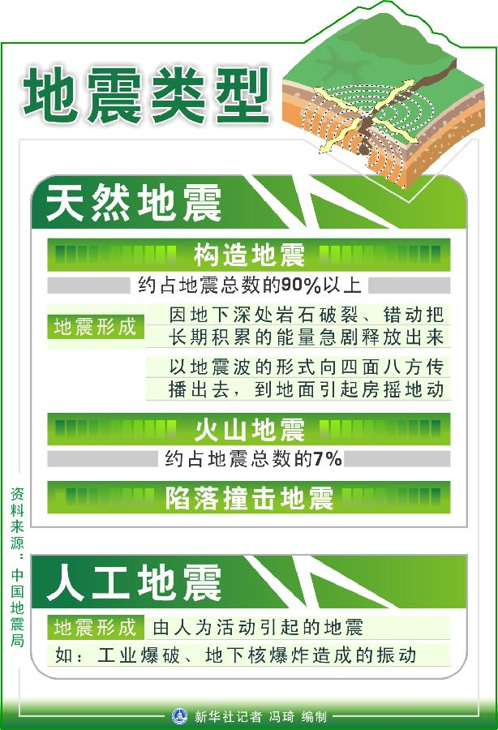
地震类型
天然地震
其他地震
火山地震
构造地震
陷落地震
人工地震
孤立型地震
双震型地震

Slide 7
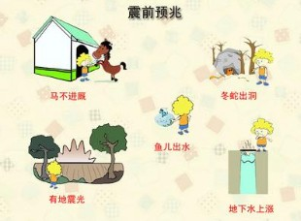
地震前兆
前兆指地震发生前出现的异常现象，伴随地震而产生的物理、化学变化（振动、电、磁、气象、水氡含量异常等），往往能使一些动物的某种感觉 器官受到刺激而发生异常反应。
地下水异常
地震前出现的主要异常有发浑、翻花、冒泡、升温、变色、变味、 井孔明显变形、泉眼突然枯竭或涌出等现象。
牛、马、驴、骡等惊慌不安、不进厩、不进食、乱闹乱叫、打群架、挣断缰绳逃跑、蹬地、刨地、行走中突然惊跑。
电磁异常是指地震前家用电器，如收音机、电视机、日光灯等出现的失灵现象。
动物异常
电磁异常

Slide 8
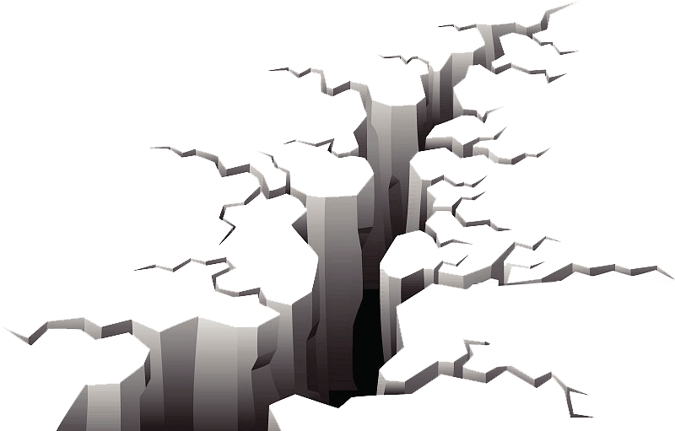
众志成城 抗震救灾
地震震级及烈度
地震震级
地震震级是根据地震时释放的能量的大小而定的。
一次地震释放的能量越多，地震级别越大。
地震烈度
同样大小的地震，造成的破坏不一定相同；
同一次地震，在不同的地方造成的破坏也不同。
在中国地震烈度表上，对人的感觉、一般房屋震害程度和其他现象作了描述，可以作为确定烈度的基本依据。

Slide 9
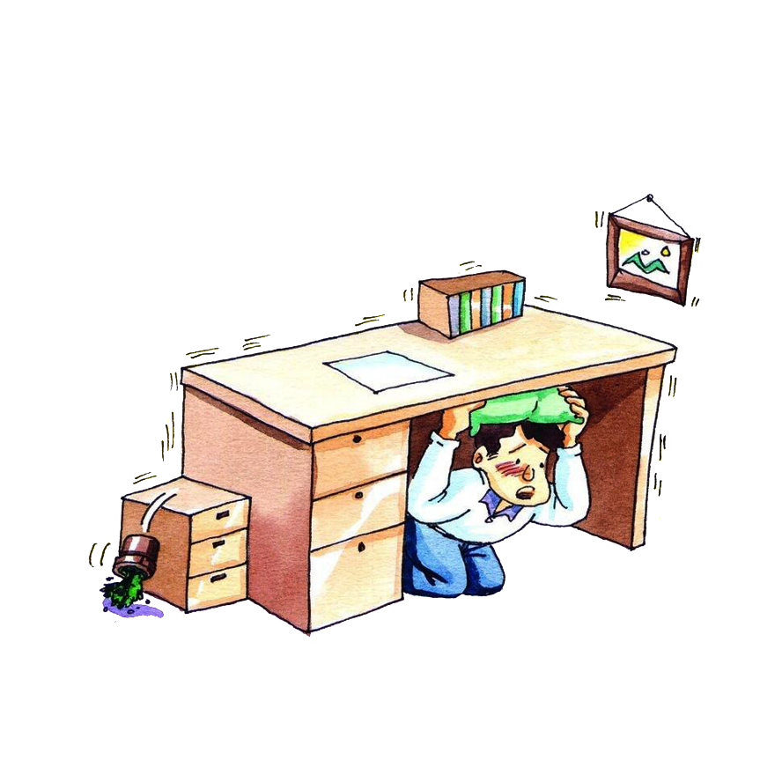


众志成城 抗震救灾
地震现象
地震时，最基本的现象是地面的连续振动，主要特征是明显的晃动。
地震造成的灾害首先是破坏房屋和建筑物，如1976年中国河北唐山地震中，70%～80%的建筑物倒塌，人员伤亡惨重。
地震对自然界景观也有很大影响。最主要的后果是地面出现断层和地震裂缝

Slide 10
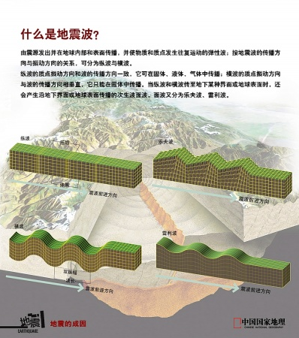
地震震波
极震区的人在感到大的晃动之前，有时首先感到上下跳动。因为地震波从地内向地面传来，纵波首先到达。横波接着产生大振幅的水平方向的晃动，是造成地震灾害的主要原因。

Slide 11


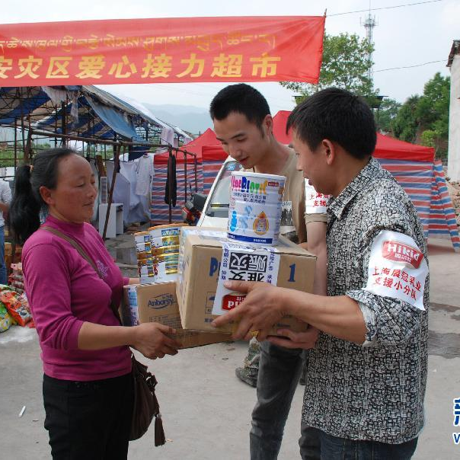
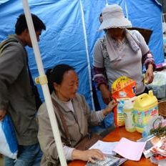
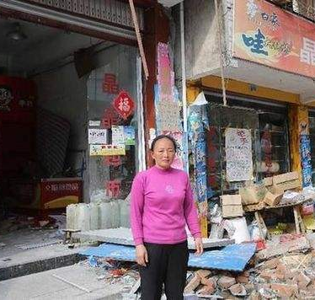
众志成城 抗震救灾
地震感人事迹
无私的超市老板娘：胡国香

Slide 12
2
著名地震介绍

Slide 13
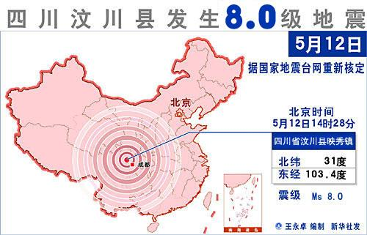
5.12汶川大地震
名称：5.12汶川大地震
时间：20008年5月12日14时28分04秒
地理位置：震中心为四川省汶川县映秀镇
震中经纬度：约北纬30度，东经103度
震级：里氏震级8.0级，矩震级7.9级
地震类型：构造地震

Slide 14
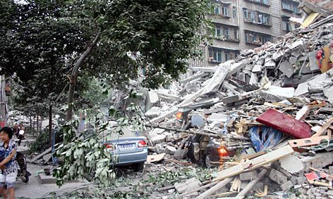
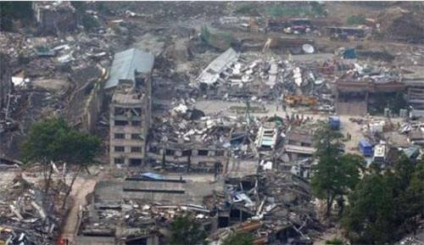
伤亡人数
69227人遇难
374643人受伤
17923人失踪

Slide 15
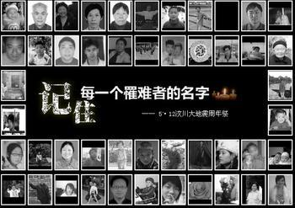
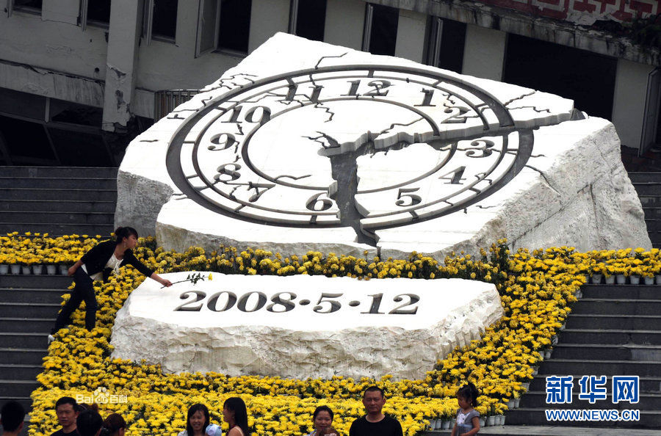
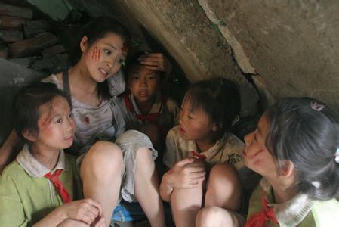
感人瞬间
我们在一起

Slide 16
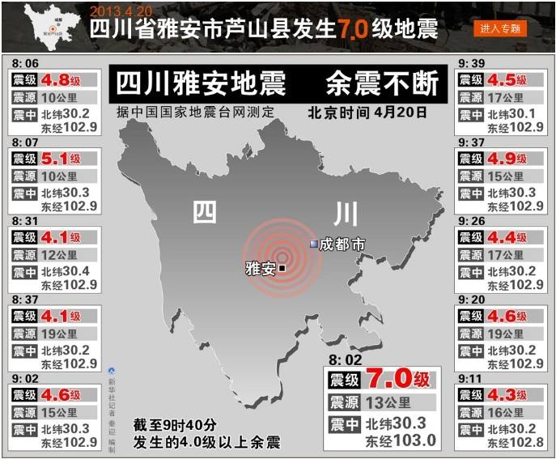
4-20雅安大地震
196人遇难
11470人受伤
21人失踪

Slide 17
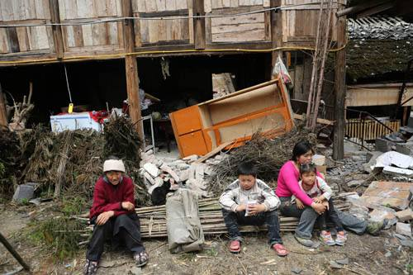
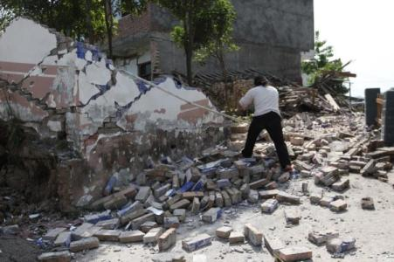
伤亡人数
4.20雅安地震
2013.4.20
四川省雅安市芦山县
7.0级

Slide 18

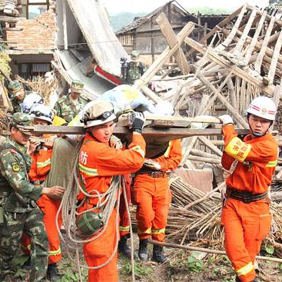
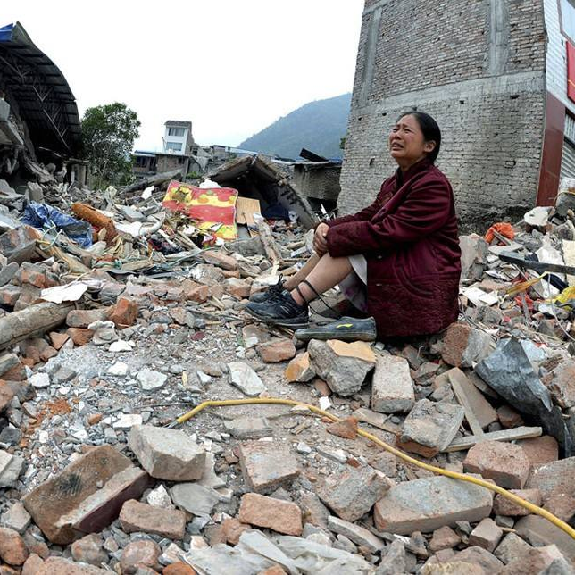
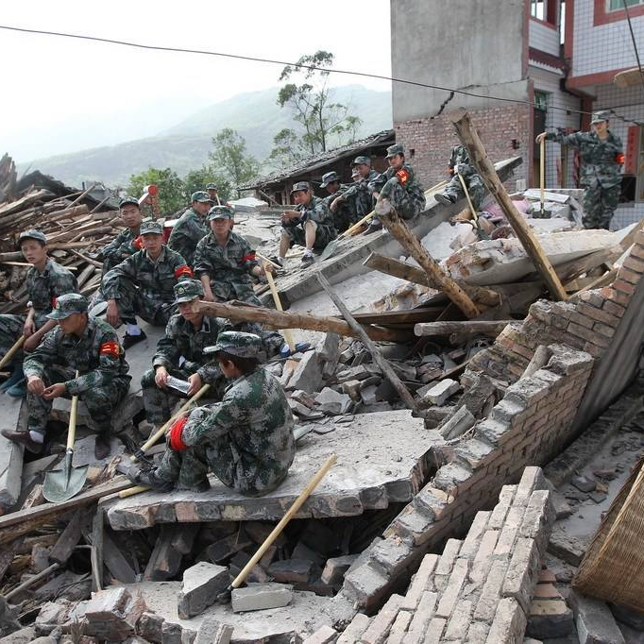
震后雅安

Slide 19
3
爱心与灾区重建

Slide 20
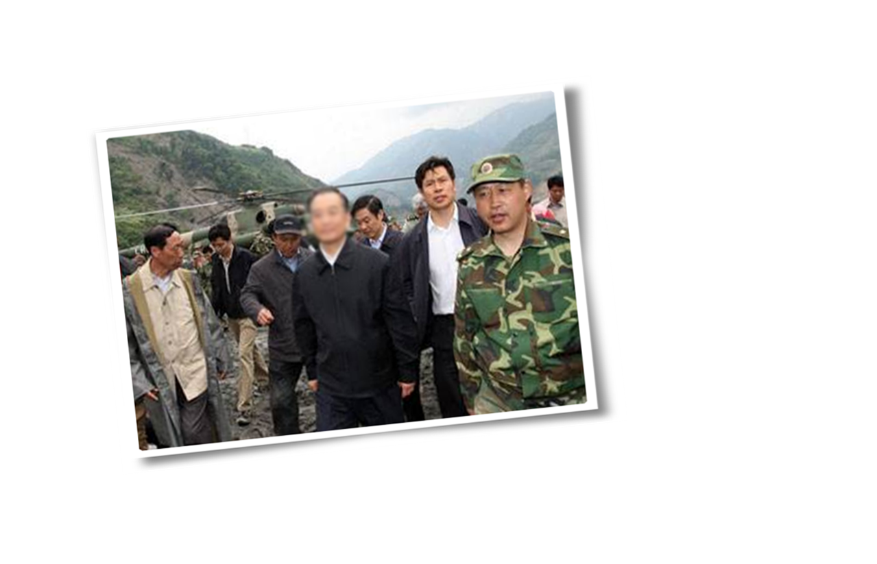
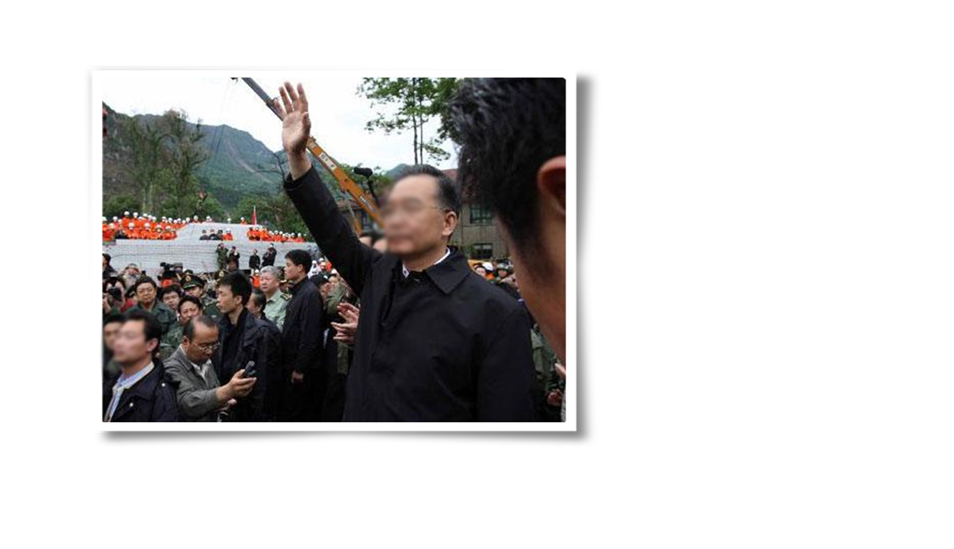
灾区工作指导
我们在一起

Slide 21
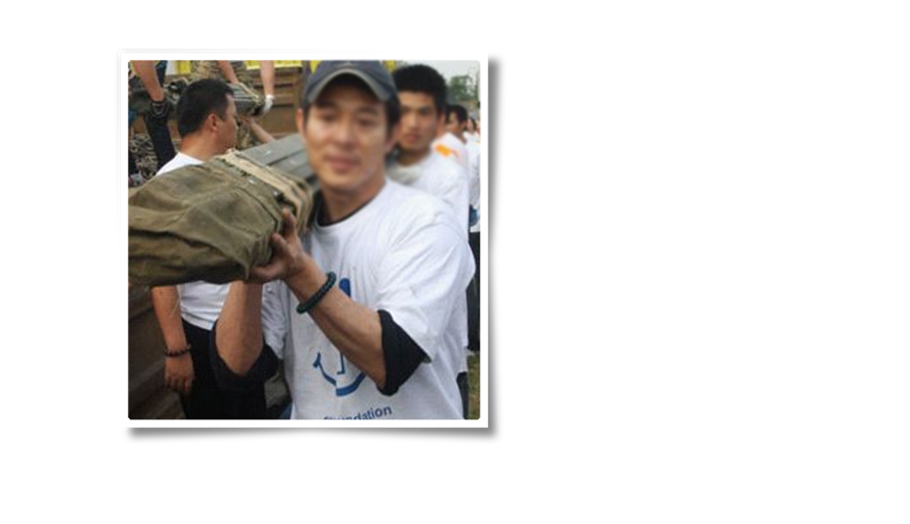
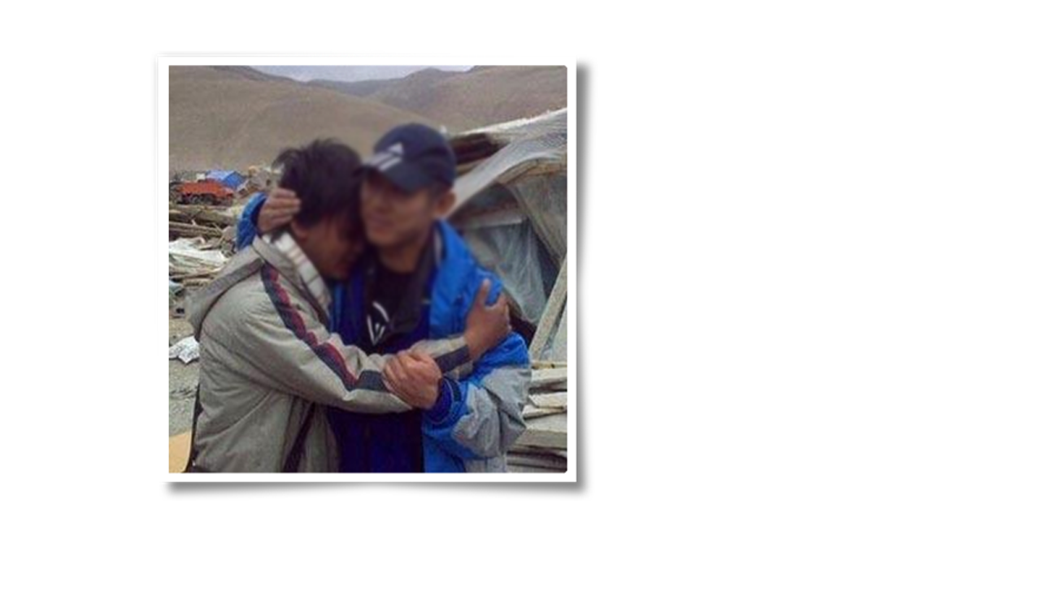

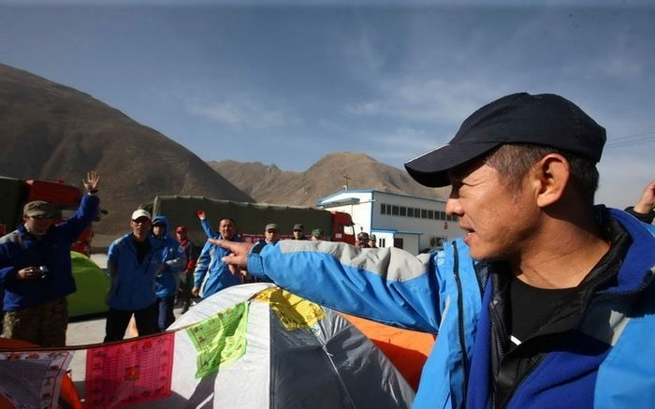
爱心传递
我们在一起

Slide 22
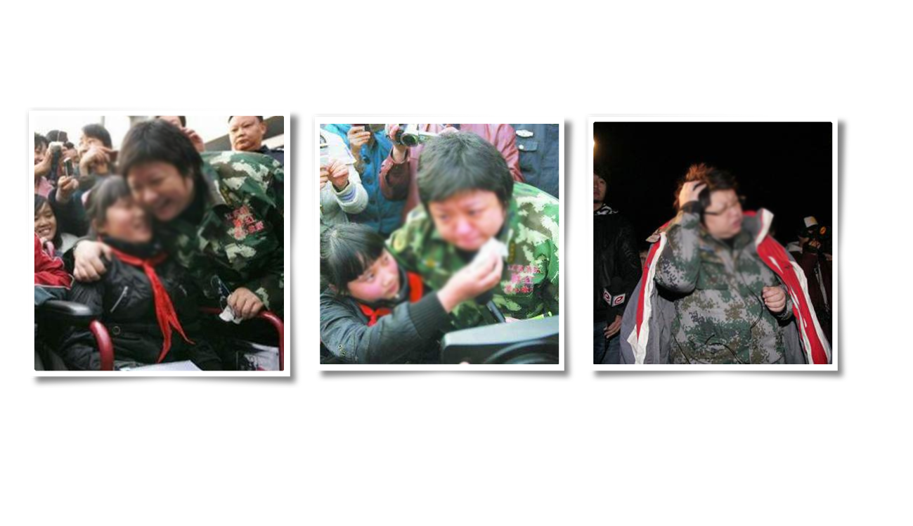
爱心传递
我们在一起

Slide 23
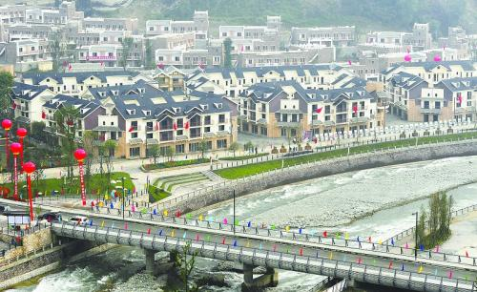
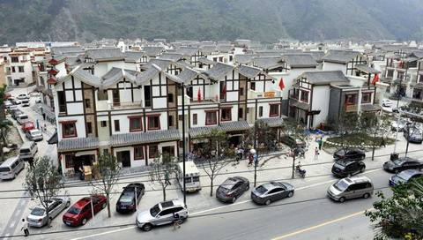
灾区重建
我们在一起

Slide 24
资源捐助
国际援助：欧盟——欧盟人道主义援助办公室决定通过红十字国际委员会等机构向中方提供200万欧元紧急援助
联合国儿童基金会——基金会提供30万美元紧急援助
国内援助：全国共接收国内外社会各界捐赠款物（截至2008年9月25日12时为止）总计594.68亿元，实际到账款物总计594.08亿元，已向灾区拨付捐赠款物合计268.80亿元
港澳台援助：台湾--20亿新台币援助灾区。（约合4.5亿人民币）
香港特区政府--3.5亿港元援助。（约合人民币3.1亿元），两个月后追加20亿元，2009年2月20日，再次拨款40亿元，共63.5亿港元，属于2008-2009财年的拨款。
澳门特区政府--1.1亿人民币。（包括半官方的澳门基金会的1千万人民币）
个人团体捐款：邵逸夫：1亿，郭台铭：6000万
我们在一起

Slide 25


灾区祈福
我们在一起

Slide 26
4
逃生法则与自救常识

Slide 27
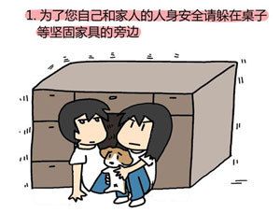
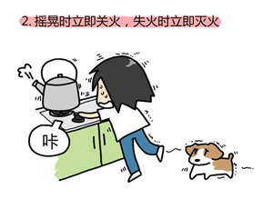
逃生十大法则
1.为了您自己和家人的人身安全请躲在桌子等坚固家具的下面
2.摇晃时立即关火，失火时立即灭火

Slide 28
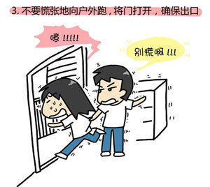
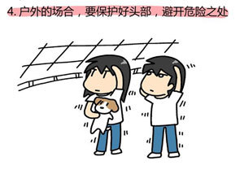
逃生十大法则
3.不要慌张地向户外跑，将门打开，确保出口
4.户外的场合，要保护好头部，避开危险之处

Slide 29
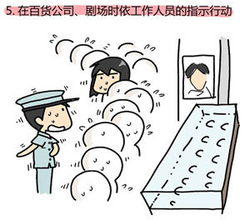
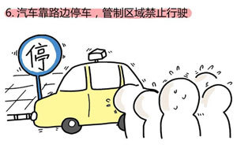
逃生十大法则
5.在百货公司、剧场时依工作人员的指示行动
6.汽车靠路边停车，管制区域禁止行驶

Slide 30
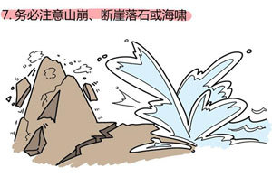
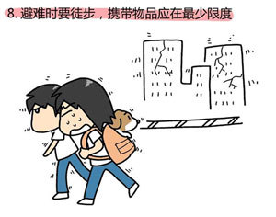
逃生十大法则
7.务必注意山崩、断崖落石或海啸
8.避难时要徒步，携带物品应在最少限度

Slide 31
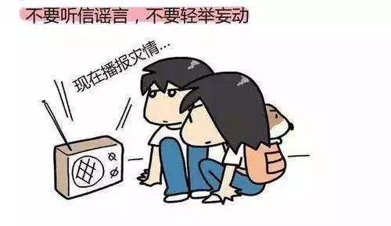

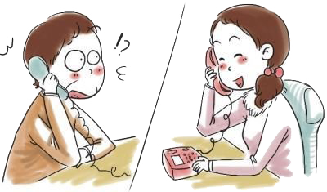
逃生十大法则
终于联系到你了
媳妇，吓死我了!
老公，我安
全了别担心。
9.不要听信谣言，不要轻举妄动
10、等情况稳定后，亲一定记得利用各种条件去告知家人自己是安全的！

Slide 32
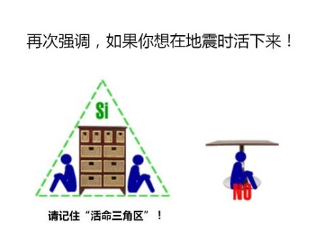
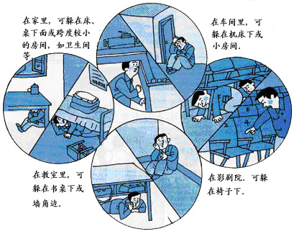
自救四大常识
1.大地震时不要急
2.人多先找藏身处

Slide 33
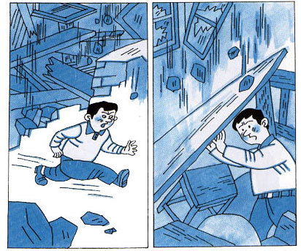
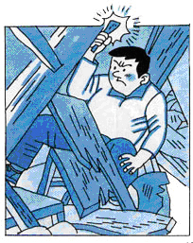
自救四大常识
3.远离危险区
4.被埋要保存体力

Slide 34
5
地震正确逃生方法

Slide 35
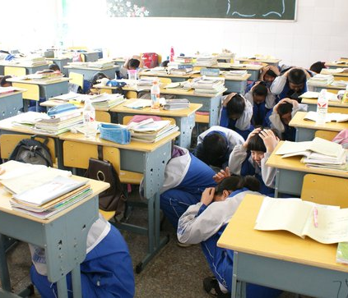
在学校
在教室
上课时候千万不要锁教室的后门。
如果楼层较高，千万不要跳楼、跳窗，也不要在教室里乱跑、争抢外出。
从高楼向下转移时，千万不要跳楼，也不能乘电梯。
要注意保护头部，以防异物砸伤。

Slide 36
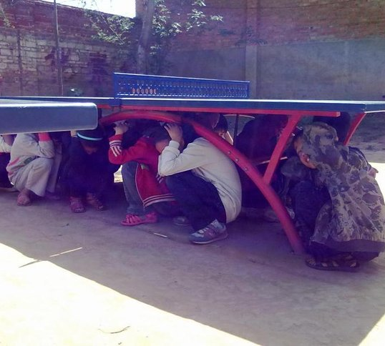
在学校
在操场、室外
站立不稳时，可原地不动蹲下，以免在地震中摔倒。不要慌张地往室内冲。
双手抱住头部，注意避开高大建筑物或危险物，如电线、标牌、盆景等。
远离在建中的建筑物。
在山区，要警惕滚石、山体滑坡、泥石流、山洪、崩塌等。

Slide 37
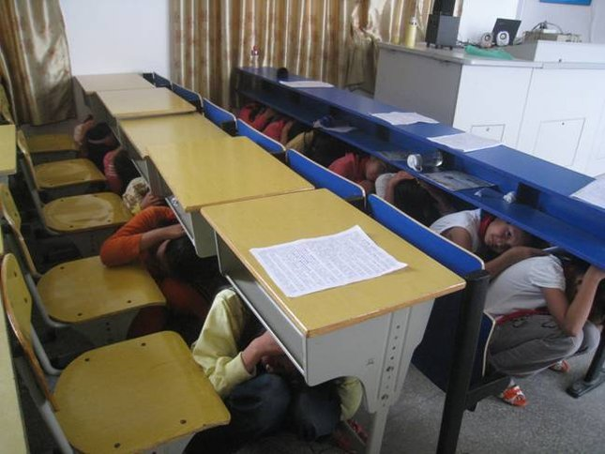
在学校
若在多媒体、多功能教室等地方
如来不及撤离，可就地躲在排椅下，用书包等物保护头部，注意避开吊灯、电扇等悬挂物，待主震过后尽快撤离。

Slide 38
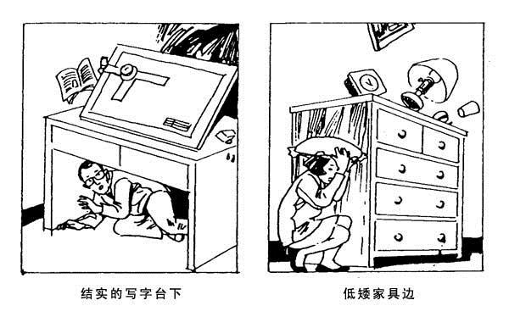
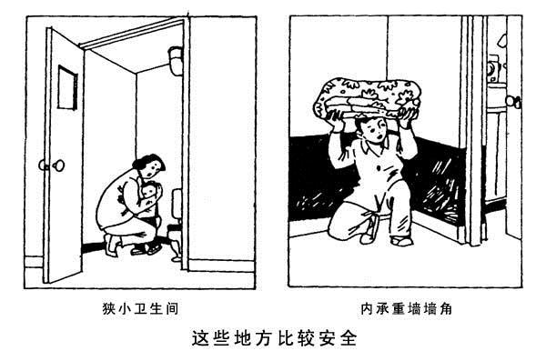
在家中
地震一旦发生，首先要保持清醒、冷静的头脑，及时判别震动状况，千万不可在慌乱中跳楼，这一点极为重要。
正在用火、用电时，要立即灭火和断电，防止烫伤、触电和发生火灾。
立刻将门打开，尤其是坚固的防盗门，以免主震过后撤离时，房门、大门变形卡死无法进出。平时要事先想好万一被关在屋子里，如何逃脱的方法，准备好梯子、绳索等。

Slide 39
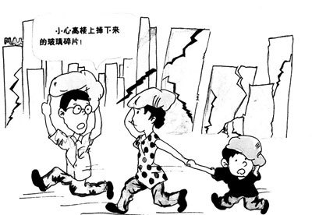

在街上
在街上，要赶紧撤离到空旷处，要远离危险的地方。
如果正在过桥，要紧紧抓住桥栏杆，防止在地震时颠簸摇晃中坠落桥下。主震过后立即向可靠近的岸边转移。
如遇到起火或者有毒气体泄露，要选择在上风向有水的地方躲避。
如在楼群密集区，附近找不到开阔的地方，根据具体情况，可以进入路旁大楼里暂避，以免被高空坠物砸伤，待主震过后撤离到开阔地带。

Slide 40


在公共场所
在街上，要赶紧撤离到空旷处，要远离危险的地方。
如果正在过桥，要紧紧抓住桥栏杆，防止在地震时颠簸摇晃中坠落桥下。主震过后立即向可靠近的岸边转移。
如遇到起火或者有毒气体泄露，要选择在上风向有水的地方躲避。
如在楼群密集区，附近找不到开阔的地方，根据具体情况，可以进入路旁大楼里暂避，以免被高空坠物砸伤，待主震过后撤离到开阔地带。

Slide 41

在电梯中
在发生地震、火灾时，不能使用电梯。万一在搭乘电梯时遇到地震，迅速将操作盘上各楼层的按钮全部按下，一旦停下，迅速离开电梯。高层大厦以及近来新建的建筑物的电梯，都装有管制运行的装置。地震发生时，会自动停在最近的楼层。
万一被关在电梯中，要通过电梯中的专用电话与管理室联系、求助。

Slide 42


在车内
地震发生时，如在行驶的公共汽车上，要抓牢扶手、竖杆，低头，以免摔倒或碰伤。
乘客在火车上遇到地震时，要用手牢牢抓住桌子、卧铺床、扶杆等。
开车途中发生地震时，不能紧急刹车，注意前后左右所发生的情况，减低车速，避开高架桥、电线杆、十字路口，选择空旷的地方靠边停放。

Slide 43

在车库、停车场
地震发生时，如在停车场，特别是地下车场，来不及撤离，不要躲在车内，要躲在车子旁边或者两辆车中间的空隙处。注意保护好头部。
由台湾“9•21”大地震的经营可以知道，当车库中躲在车子里的人被压遇难时，同时躲在车与车之间的人大多没事。

Slide 44

在开阔地
在街上的开阔地也不是万事大吉，要躲在人流拥挤处，小心被挤伤或者被踩踏。如果震动摇晃幅度达，就地蹲下或者趴下。注意保护头部。

Slide 45

在野外
在山区，应迅速向开阔地或者高地转移，不可往下跑，不能躲在危崖、狭缝处，并时刻提防山崩、滑坡、滚石、泥石流、地裂、涨水等。
在河边，应迅速撤离到高地，谨防上游水坝和堰塞湖在地震中决口、垮塌。
在平原，要远离河岸及高压线等，以防河岸崩塌、电线杆倒塌、河流突然涨水等。
在海边，要远离海滩、港口，以防地震引发的海啸。

Slide 46

特殊危险
燃气泄漏时，要用湿毛巾捂住口、鼻，千万不要使用明火。震后设法转移。
遇到火灾时，趴在地上，用湿毛巾或湿纸巾捂住口、鼻。向安全地方转移，要匍匐、逆风而行。
毒气泄漏时，如化工厂着火，毒气泄漏，不要向顺风方向跑，要尽量绕道上风方向去，并尽量用湿毛巾或湿纸巾捂住口、鼻。
应注意避开危险场所，如，生产危险品的工厂，存放危险品及易燃、易爆品的仓库，加油站等。

Slide 47
6
地震时应急防震工作

Slide 48
室内应急防震行动
破坏性地震从人感觉振动到建筑物被破坏平均只有12秒钟，在这短短的时间内你千万不要惊慌。住的是平房，那么你可以迅速跑到门外。住的是楼房出不去，应立即关闭煤气和电闸，将炉火扑灭，躲到结实的床、桌下，或躲进跨度较小的房间，卫生间或厨房，要注意保护头部，以防异物砸伤；要用口罩捂住嘴和鼻子，身体取低位；
注意：
千万不要跳楼，俗语说："小震不用跑，大震跑不了"，因为跳窗时人在地震过程中站立行走不稳，跳楼危险性极大；
不要下楼梯，不要到处跑，不要随人流拥挤，这些地方容易崩塌垮掉、发生挤压踩伤。
根据唐山地震震害调查结果表明，因跳楼或逃跑而伤亡的人数在六种主要伤亡形式（直接伤亡、闷压致死、跳楼或逃跑、躲避地点不当、重返危房、抢救或护理不正当等）中占第三位。

Slide 49

室外人员的应急防震行动
在行驶的车上时，要抓牢扶手，低头，以免摔倒或碰伤；可降低重心，躲在座位附近，耐心等待停车脱险。
正在室外的人员，用合适的物件罩在头上(双手也行)，跑到空旷的地方。注意避开高大的建筑物，特别是有玻璃的，还有像烟囱、水塔、广告牌、路灯、大吊车、立交桥、过街天桥等。在楼群中躲不开可以进入路旁大楼里，底层不容易塌掉，但有被埋的危险性。
地震时正在郊外的人员，应迅速离开山边、河岸及高压线、电线杆，以防滑坡、涨水等突发事件。

Slide 50

学校的应急防震行动
在操场或室外时，可原地不动蹲下，双手保护头部，注意避开高大建筑物或危险物。
不要回到教室去。
震后应当有组织地撤离。
千万不要跳楼！不要站在窗外！ 不要到阳台上去！

Slide 51

自救常识
如果被埋在废墟里，要尽量保持冷静，设法移动身边可动之物，扩大空间。
用砖块、木头等加固支撑住可能塌落的重物，以防余震。
若在室内要用手中、衣服或衣袖等捂住口鼻，防止有天然气煤气泄漏或烟尘呛闷窒息。
要保存体力，创造生存条件，等待救援。要相信自己，相信党！保持乐观自信！
撤退时，要把上衣脱掉，把带有皮带扣的皮带解下来，以免中途被阻碍物挂住。

Slide 52
互救常识
地震后救人，时间就是生命，救人应当先从最近处救起，此种做法可以节约时间，减少伤亡：
要先救青壮年，救出一个青年，就等于增多一份救援力量，另外还要注意先救有呼声的，先救容易救的人。
营救他人时应先确定伤员的头部位置，使头部暴露，迅速清除口鼻内的尘土，再使胸腹部暴露，如有窒息，应及时施以人工呼吸。
在黑暗处呆的时间长的人，出来后要避免强光的刺激，长时间处于饥饿的人，不能一下子喂给过多食物。
震后初期的抢救工作，大多采取手挖肩扛，不可用利器刨挖挖掘过程中，要特别注意不要造成粉尘碎物飞扬，以致误伤和窒息被营救者，必要时可采取洒水息尘的办法。

Slide 53
7
家庭防震准备

Slide 54


合理放置家具、物品
1.清理杂物，让门口、楼道畅通。
2.把牢固的家具下腾空，以备地震时藏身。

Slide 55


合理放置家具、物品
3.把易燃易爆和有毒物品放在安全的地方。
4.阳台护墙要清理，花盆杂物拿下来。

Slide 56


合理放置家具、物品
5.准备一个家庭震包，放在便于取到处。
6.练习“一分钟紧急避险”，进行紧急撤离与疏散练习。

Slide 57

准备好必要的防震物品
准备一个包括食品、水、应急灯、简单药品、绳索、收音机等在内的家庭防震包，放在便于取到处。

Slide 58

地震时关火的三次机会
在感知小的晃动的瞬间，即刻关闭正在使用的取暖炉、煤气炉等。
在发生大的晃动时去关火，放在煤气炉、取暖炉上面的水壶等滑落下来，很危险，大的晃动停息后去关火更加合理。
即便发生失火的情形，在1-2分钟之内，还是可以扑灭的。为了能够迅速灭火，请将灭火器、消防水桶经常放置在离用火场所较近的地方。

Slide 59
谢谢大家观看

